Slide 1
La Direzione Sistemi Informativi
E. Pasqualucci
INFN Roma

Slide 2
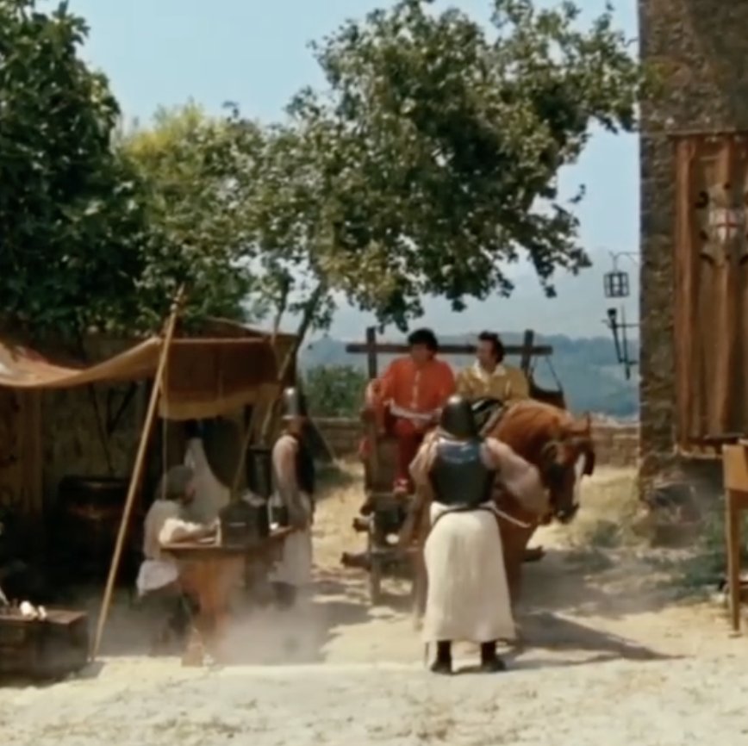
Domande…
Chi siete?
Cosa fate?
Dove andate?

Slide 3
Cosa c’è dietro?

Slide 4
Chi siamo
Istituto Nazionale di Fisica Nucleare
Direzione Sistemi Informativi
DIREZIONE SISTEMI INFORMATIVI
Enrico Pasqualucci
UFFICIO TRANSIZIONE DIGITALE
Claudio Ciamei
Antonella Mancuso
Gianluca Perillo
UFFICIO SEGRETERIA DI DIREZIONE
Rossana Chiaratti
Simona Bortot (70%)
Vincenzo Spinoso (20%)
SERVIZIO SVILUPPO E GESTIONE APPLICATIVI
Francesco Serafini
SERVIZIO INFRASTRUTTURA SUPPORTO E DATA WAREHOUSE
Guido Guizzunti
Mauro Gattari
Emanuele Turella
Fabio Capannini
UFFICIO SVILUPPO E GESTIONE INFRASTRUTTURA
Stefano Bovina
UFFICIO DATA WAREHOUSE E BUSINESS INTELLIGENCE
Claudio Galli
UFFICIO AREA PERSONALE
Luca Sanelli
UFFICIO AREA RICERCA
Antonello Paoletti
Giuseppe Misurelli
UFFICIO SUPPORTO ALL’UTENZA
Guido Guizzunti (interim)
Thomas Angelini
Marco Canaparo
UFFICIO AREA CONTABILE FINANZIARIA
Rosario Pompeo
Marzio D’Alessandro
Barbara Demin (50%)
Marta Perucci (70%)
Giancarlo Terilli (50%)
Alberto Moni (50%)
Enrico Capannini
Luigi Lancia
Giancarlo Terilli (50%)
Savino Antonio Palermo

Slide 5
Attività principali
Sviluppo software
Un “ufficio” di AC per ognuna delle altre direzioni
Alcune applicazioni sono sviluppate in case, altre acquistate
E’ necessario curare l’integrazione delle applicazioni
Sviluppo interno in modalità agile
Cicli di sviluppo con revisione costante delle specifiche e test (esperti di dominio)
Infrastruttura
Analisi delle necessità e supporto all’utenza
Business intelligence
Ufficio transizione digitale

Slide 6
Lavori in corso (da Settembre ad oggi)
Concorsi
Stipendiale
Interfacciamento ed integrazione Zucchetti
Nuovo codice degli appalti ed RDA
Gestione del post-ordine
Missioni
In fase di partenza
Presenze
Nuovo contratto da implementare (quando sarà firmato)
Transizione digitale
Data warehouse e business intelligence
Infrastruttura e upgrade
Adattamento a codice
con regole in evoluzione.
Introduzione necessaria
“in corsa”.
Integrazioni in corso con NovaPA
Post ordine in fase di
disseminazione progressiva
Espansione continua
“Stabilizzazione” richieste
Ottimizzazione data warehouse
Richieste molte
modifiche per:
Mulltisede
Art.15
Multi-tipo
PRIN
Ogni tipo implementato
in pochi giorni.
Archiviazione digitale
in corso.
Comunicazione con altri enti.
Libro firma
Accessibilità
RTD…
Lavoro invisibile ma NECESSARIO
Necessità di programmazione
Interfacciamento nuove applicazioni
Progetto struttura warehouse
In Corso:
Upgrade PHP 5 -> 8
Preparazione upgrade sistema
Lavoro DSI
completato in Novembre.
Problemi nel flusso e bugs
in fase di risoluzione.
Ribaltamento sul bilancio
fatto per tutto il 2023
Software “anziano” non
mantenibile e non
upgradabile.
Analisi partita.

Slide 7
Evoluzioni degli ultimi mesi
Fondi del personale
Rilasciato, aggiornamento dati in corso
Attività di automatizzazione in corso
Libro firma
Primo test di interfacciamento completato (seminari e collaborazioni)
Interfaccia con RDA in corso di completamento
Partenza della VQR
Database prodotti della ricerca
Supporto alle commissioni scientifiche
Partenza ciclo preventivi e consuntivi
Sostituzione EBS
Attività da riprendere
In vista dismissione business suite
Formazione e partecipazione attività per nuova contabilità

Slide 8
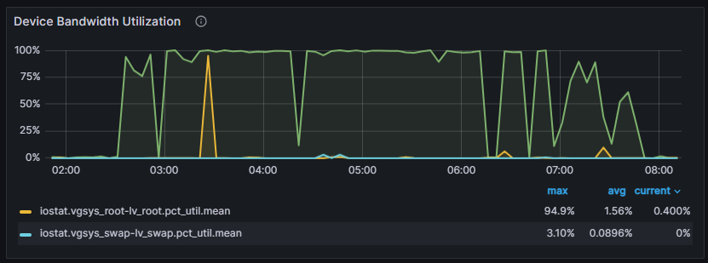
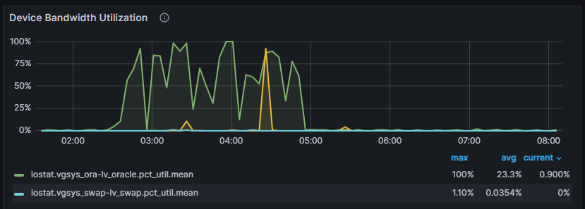
Evoluzioni degli ultimi mesi
Network IO
Banda utilizzata
Disseminazione post-ordine
BI e data warehouse
Revisione dei processi di backend dell' ETL e ottimizzazione
Processi di modellazione dei dati e produzione dei data model
Attivazione prime interfacce Power BI con accessi specifici
Necessita di lavoro su AAI/Godiva e Active Directory di MS
Upgrade applicativi
Cambio di specifiche per software
Benefici assistenziali, sussidi
Razionalizzazione software organi
Nuova architettura
Critici e non upgradabili
Missioni
Presenze
Upgrade sistemi operativi a giugno

Slide 9
Riassumendo

Slide 10
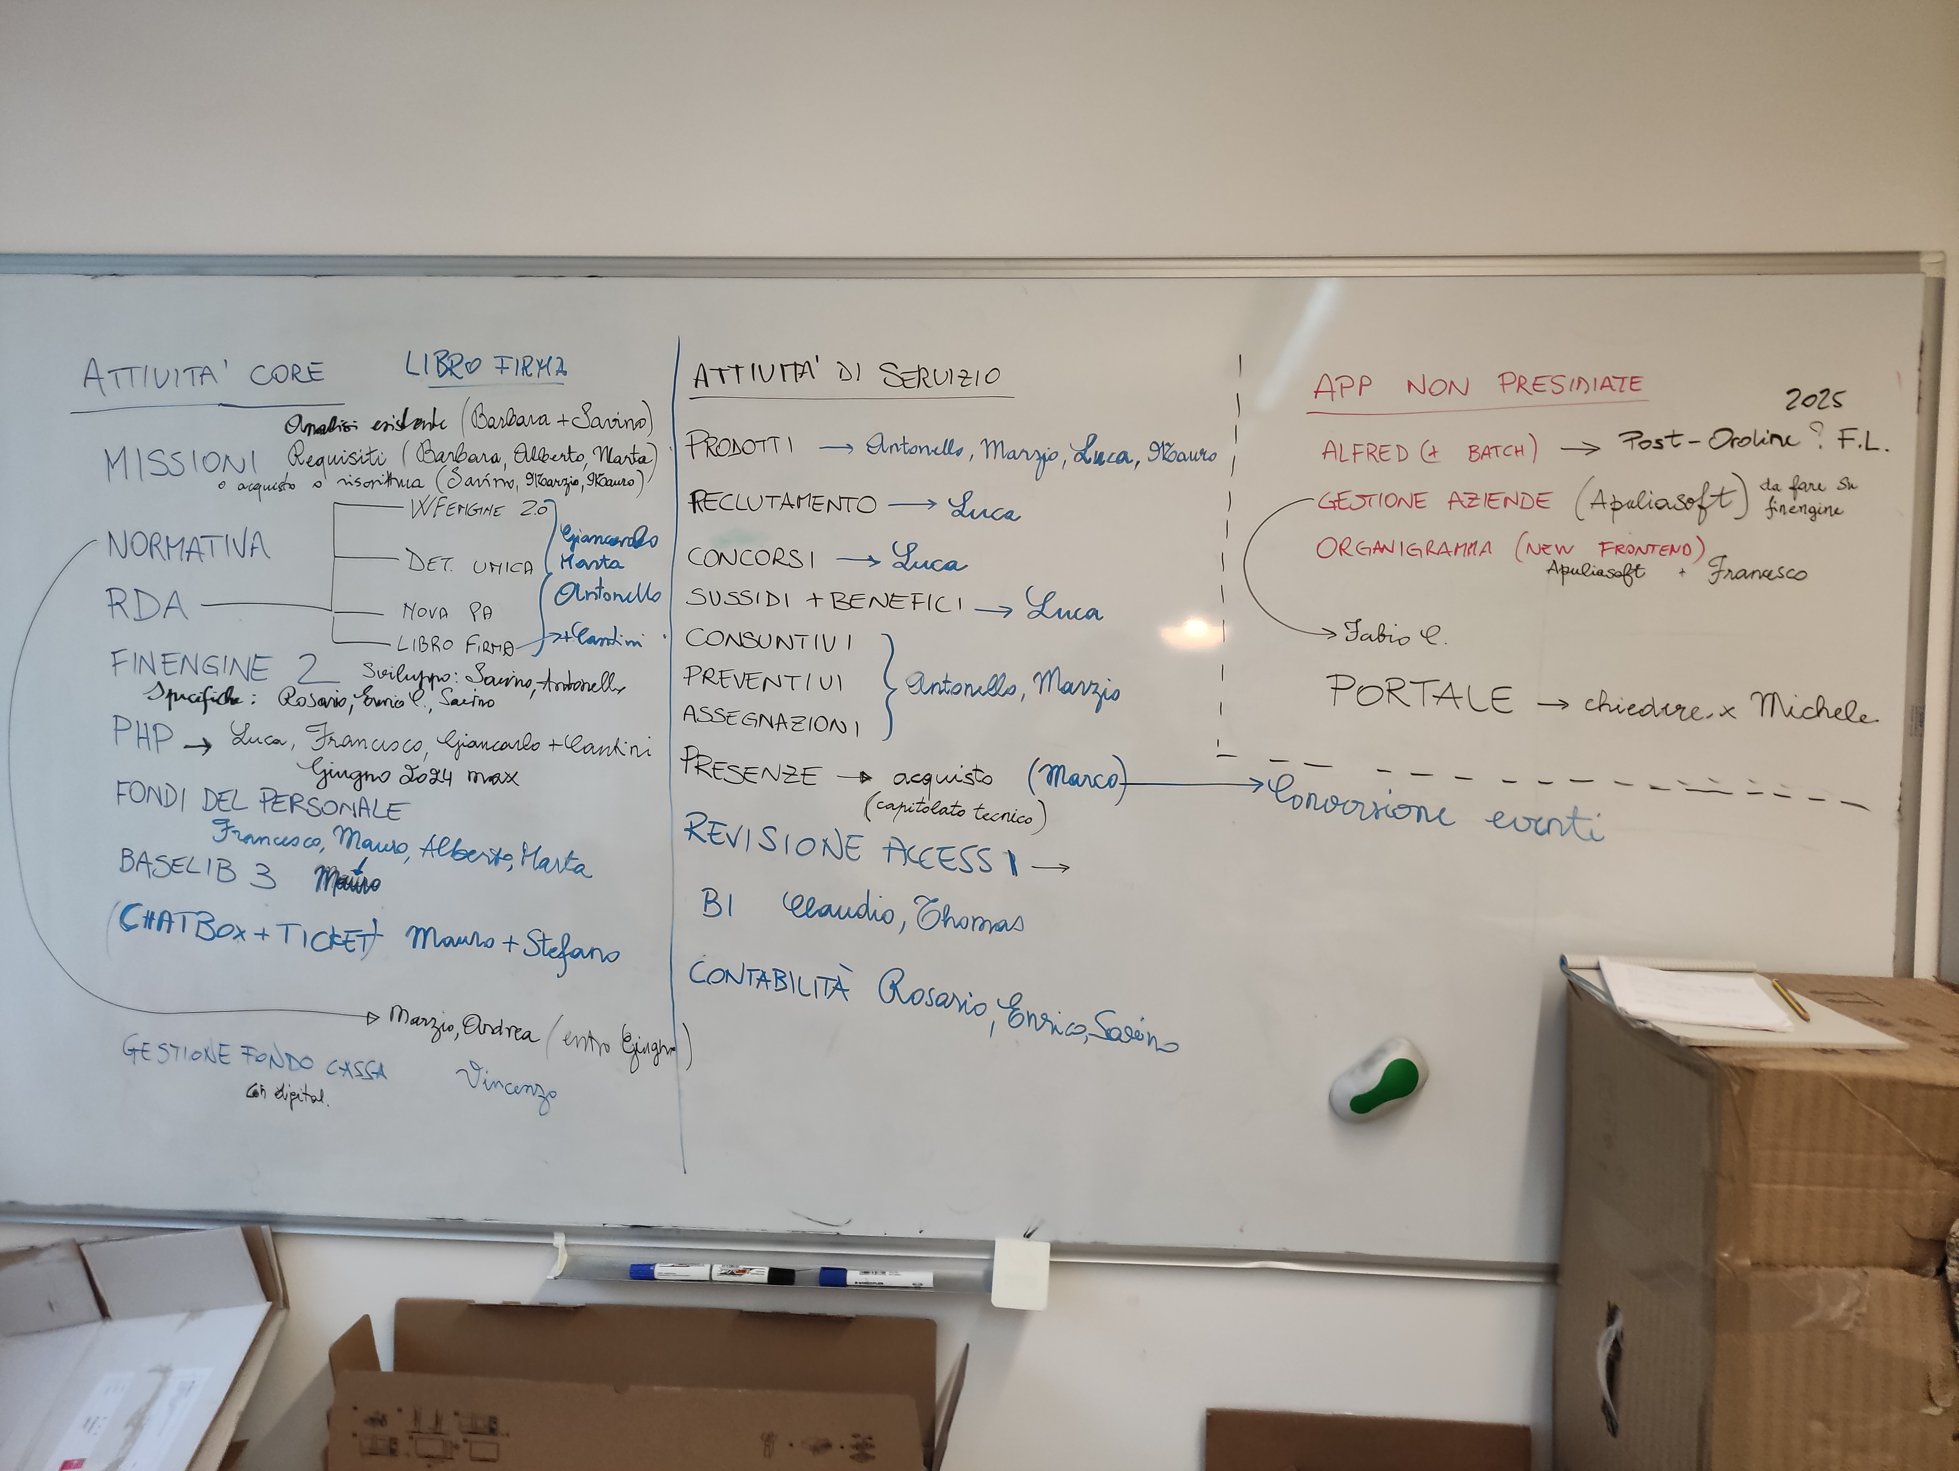
Attività 2024 (sviluppo)

Slide 11
Indovina chi viene a cena

Slide 12
Cambio di contabilità
Due grandi obiettivi per i prossimi anni
Uscire da EBS
Attualmente utilizziamo un ambiente vecchio e fortemente personalizzato
Versioni vecchie del software non aggiornabili
Non abbiamo supporto da Oracle
Paghiamo una manutenzione svolta sostanzialmente all’interno
La maggior parte delle nostre interfacce usa questo framework
Una eccezione è RDA
Cambio contabilità
E’ necessario passare da economico-finanziaria a economico-patrimoniale
Non sono ancora disponibili le linee guida per gli EPR
La formazione del personale amministrativo deve essere completata entro il 2024
Buona occasione per incrementare l’abitudine a lavorare insieme

Slide 13
Dematerializzazione missioni
Da inserire in un contesto più ampio
Il portale missioni è ben funzionante (e ben integrato)…
Il numero di ticket è piuttosto ridotto
…ma è scritto in una versione di linguaggio obsoleta…
Non più disponibile con le versione di Linux da installare a giugno
…e non può essere aggiornato
Usa un framework di sviluppo che non può essere aggiornato
Le liquidazioni vengono fatte direttamente su maschere Oracle
Implica accesso generalizzato ai dati contabili
E la procedura non è uniforme ovunque
Azioni da compiere
Uniformare le procedure e definire le specifiche
Dare accesso ai soli dati necessari
Liquidazione attravero un nuovo portale missioni, senza accesso diretto a Oracle
Facilitare gli uffici con le procedure
Sviluppo o acquisto di software pensato in logica di progetto
Integrazione con il resto del sistema (Godiva, contabilità, presenza, stipendiale…)
Obiettivo DSI per 2024-2025
Analisi delle procedure attuali partita

Slide 14
Modello di sviluppo e integrazione
Importante allo stesso tempo
Liberare risorse dedicate a manutenzione di vecchi applicativi
Outsourcing o riscrittura con nuove tecnologie
Non perdere competenze
Indirizzare valore aggiunto su prodotti e task specifici
Rafforzare l’interoperabilità
Salvaguardare unicità e autoritatività del dato

Slide 15
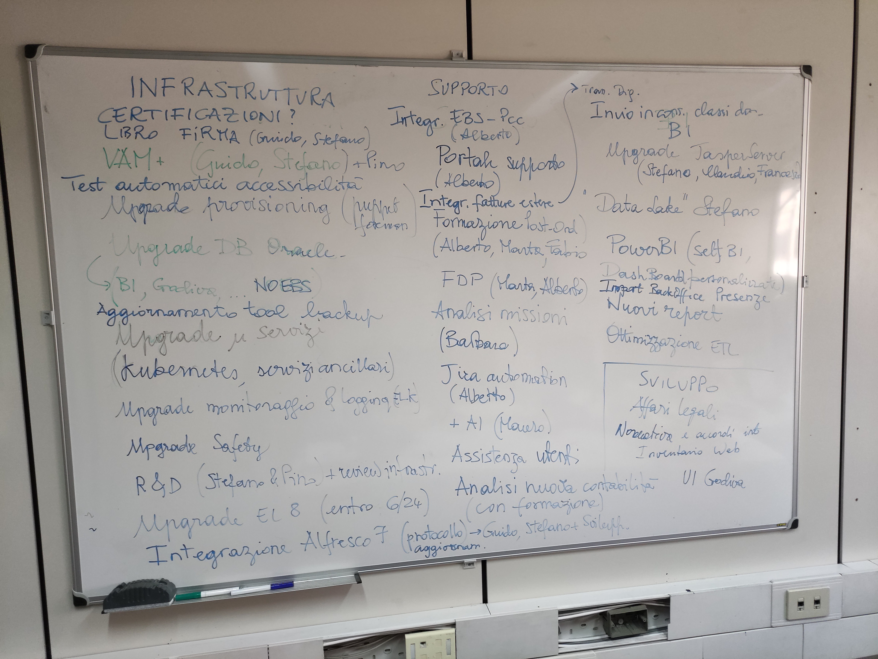
Attività 2024 (infrastruttura, supporto, BI)

Slide 16
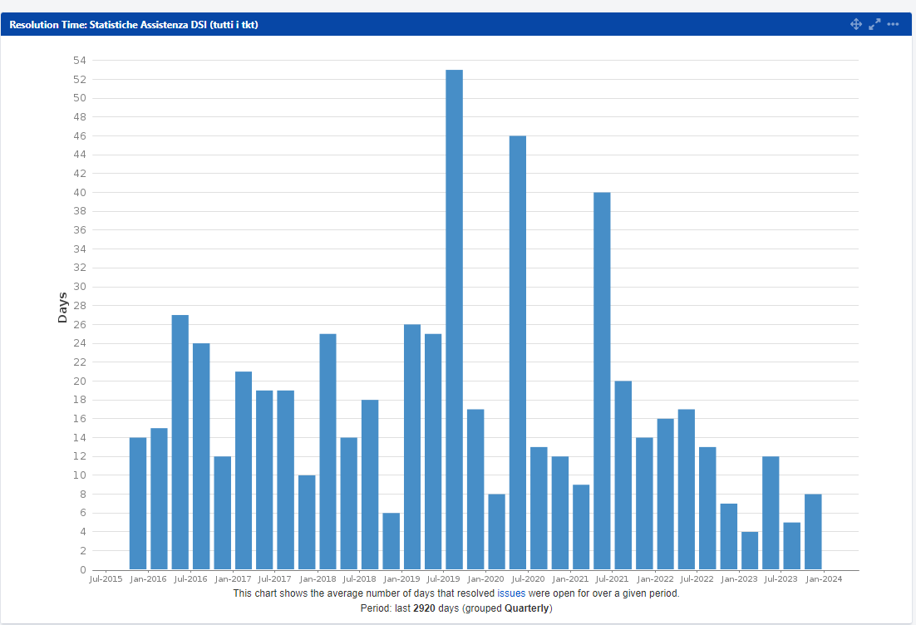
Adozione di livelli di servizio (SLA)

Slide 17
Miglioramento supporto all’utenza
Code nei livelli di servizio
Aumento puntuale dei ticket
In occasione di nuovo software o release
RDA, fondi del personale
Come migliorare la risposta all’utenza?
Distribuzione semi-automatica dei ticket per migliorare la reazione
Nuovo portale Jira per guidare l’utente alla corretta classificazione
In fase di costruzione
Raccolta e pubblicazione di FAQ
Nuove pillole formative
Pillole e link direttamente sui prodotti
Formazione in corso di disseminazione
Post-ordine
Funziona molto bene
…e poi cominciamo a provare ad usare parole di moda…
In sperimentazione chat AI per i nostri prodotti
Abbiamo bisogno della collaborazione di tutti
Alcuni ticket ripropongono problemi noti o con soluzione nota
Formazione interna ai servizi amministrativi

Slide 18
Digitalizzazione e conservazione documenti

Slide 19
Gruppo e collaborazione
Inclusione di due collaboratori da AC
Gestione firme digitali
Gestione software di sicurezza
Nuove persone previste per fine anno
Coadiuvare gli sviluppatori ed agevolare manutenzione e supporto
Nuove collaborazioni per sviluppi specifici
Può portare prodotti “locali” ad essere utili per tutto l’ente
Possibile solo se si condivide la modalità di sviluppo
…e manutenzione
Collaborazioni esterne
Convenzione con ITS
Attualmente stiamo formando uno stagista
Esperienza molto positiva

Slide 20
Sinergie (1)
AC
Interazione con altre direzioni
Tentativo di identificare soluzioni condivise
Attenzione a governare il proliferare di applicazioni su Office 365
Formazione
Esempio: formazione ACCRUAL per i rudimenti di contabilità economico-patrimoniale)
CCR
Integrazione AAI / Windows tenant
Aumentare le interazioni su infrastruttura servizi nazionali
Pianificazione acquisti
Mitigazione (e soluzione) problemi BC
Adeguamento a norme AgID

Slide 21
Sinergie (2)
Data Cloud ed EPIC
Necessità di condividere
Sicurezza del software (linee guida per lo sviluppo)
Metodologie di sviluppo
Strumenti di (sviluppo e supporto utenti)
Metodologie per l’infrastruttura
Adeguamento alle norme AgID (certificazioni?)
Transizione digitale
Accessibilità
Elaborate linee guida per applicazioni web
Disponibili per CCR e DataCloud
Produzione di soli documenti accessibili
Formazione, formazione, formazione…

Slide 22
Una visione più ampia
DSI
RTD
Questa diapositiva è stata progettata utilizzando le risorse di Freepik.com

Slide 23
Realizzazione del piano triennale dell’AgID
Principi
Digital e mobile-first
Cloud first
Interoperabile by design e by default
Digital identity only
User centric
Open data
Once-only
Data protection by design e by default
Sostenibilità digitale
Sussidiarietà, proporzionalità

Slide 24
Realizzazione del piano triennale dell’AgID
Non riguarda solo la DSI…

Slide 25
La vostre domande
NovaPA. Gli affidamenti diretti hanno parecchi dati che sono gli stessi indipendentemente dalla procedura. Sarebbe possibile inserire un tasto di precompilazione di questi campi?
Come siamo messi con gli ordini esteri? Esiste la documentazione tradotta "ufficiale" da mandare?
Questa domanda non è per me…
Nel nuovo tool RDA ci sono molti passaggi ricorsivi sull amministrazione e rimpalli al rup per inserire un informazione alla volta (cig, interesse transfrontaliero, conflitto interessi). Sarebbe possibili mostrare questi campi prima in modo da anticiparne l’inserimento?
Informazioni dettagliate sulla Piattaforma Syllabus, obiettivi e finalità
Digitalizzazione missioni: a che punto siamo?

